Slide 1

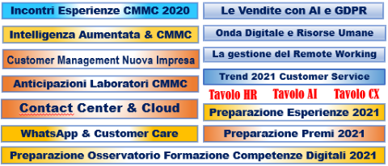
Benvenuti!
1 anno in 2 minuti CLUB CMMC - CONSUNTIVO 2020

Slide 2

CLUB CMMC – ATTIVITA’ 2020
Prodotte e inviate 45 newsletter
Consegnati 22 Riconoscimenti 2020
Organizzati e svolti 28 incontri on-line seguiti da oltre 1.800 persone
Pagina/Gruppo/Canale via social

Slide 3

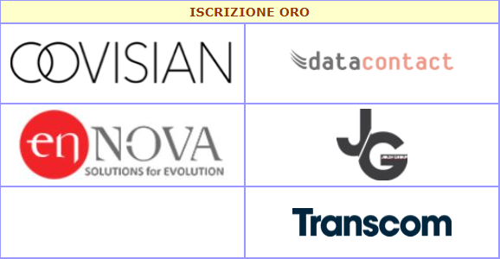
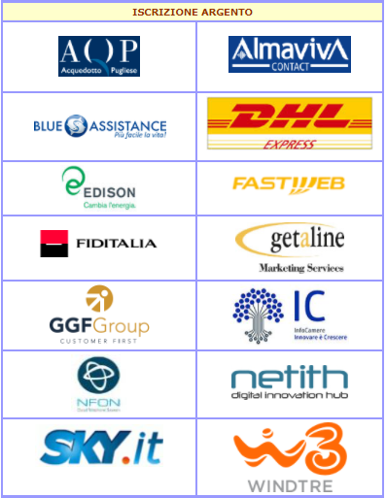
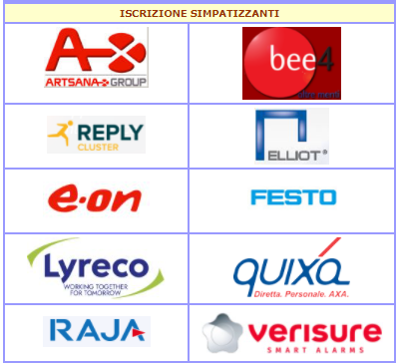
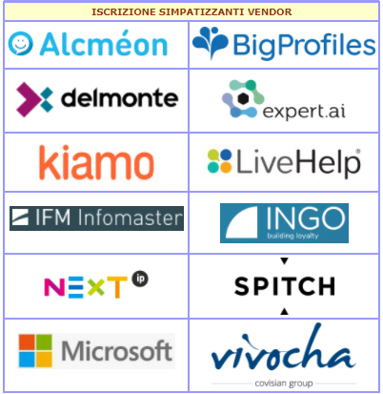
Iscritti 2020 Club CMMC

Slide 4

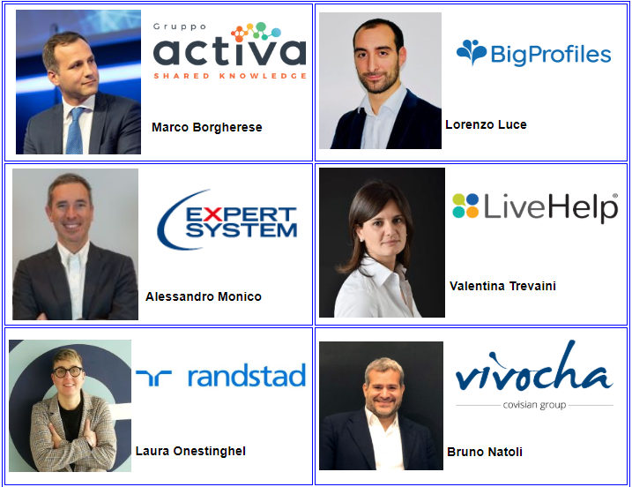

Advocacy Awards 2020

Slide 5


Slide 6
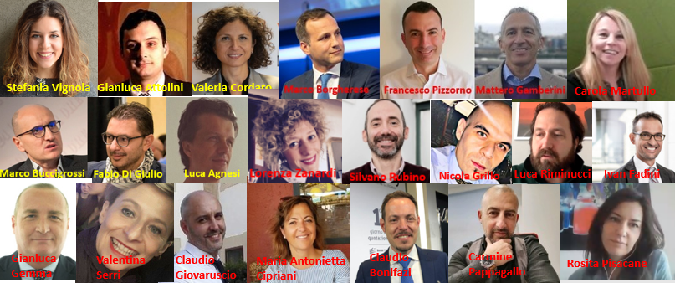

Slide 7
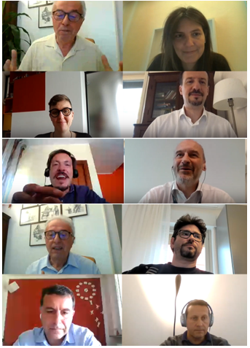
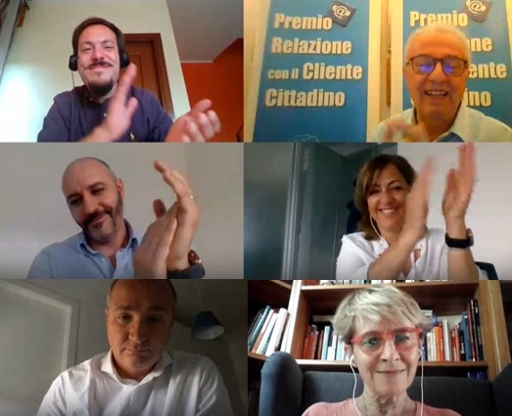
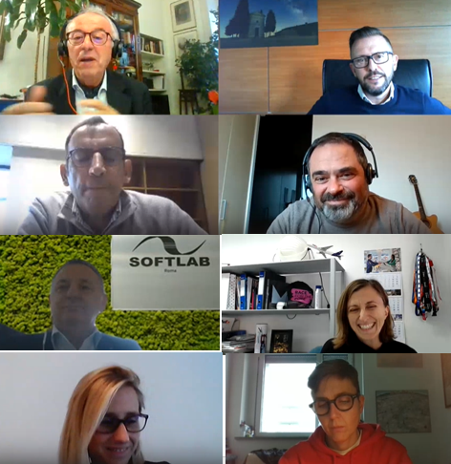
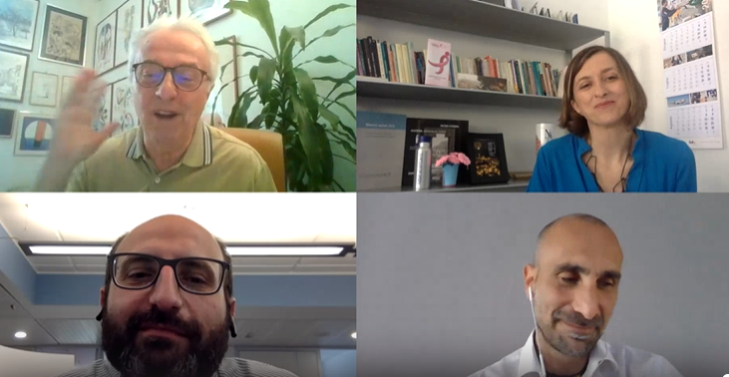
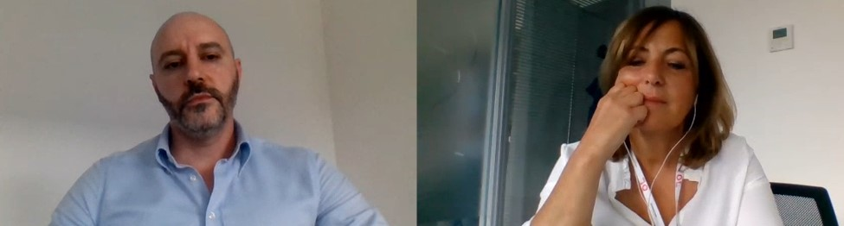
tutti on-line
tutti on-line

Slide 8
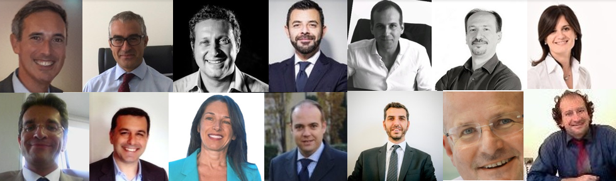
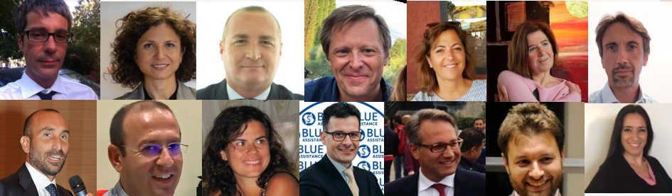
Protagonisti incontri 2020

Slide 9
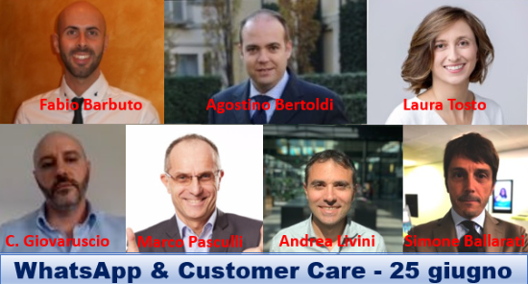
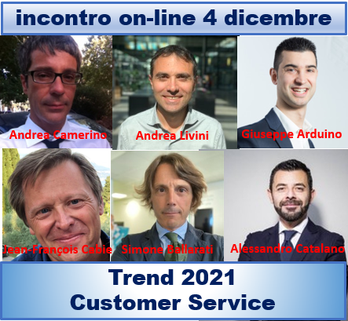
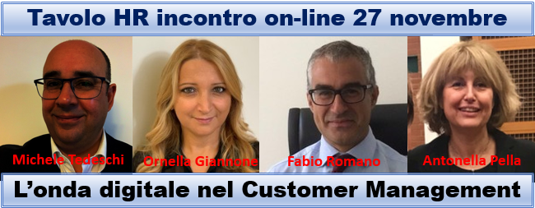
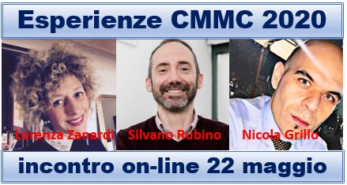
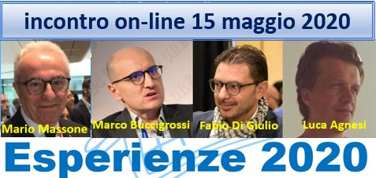

Slide 10
Incontri Esperienze CMMC 2020
Intelligenza Aumentata & CMMC
Customer Management: Nuova Impresa
Anticipazioni Laboratori CMMC
WhatsApp & Customer Care

Slide 11

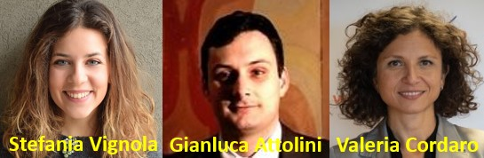


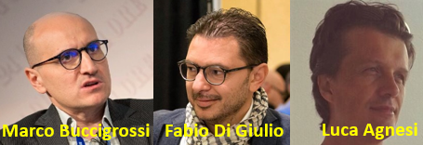



Slide 12
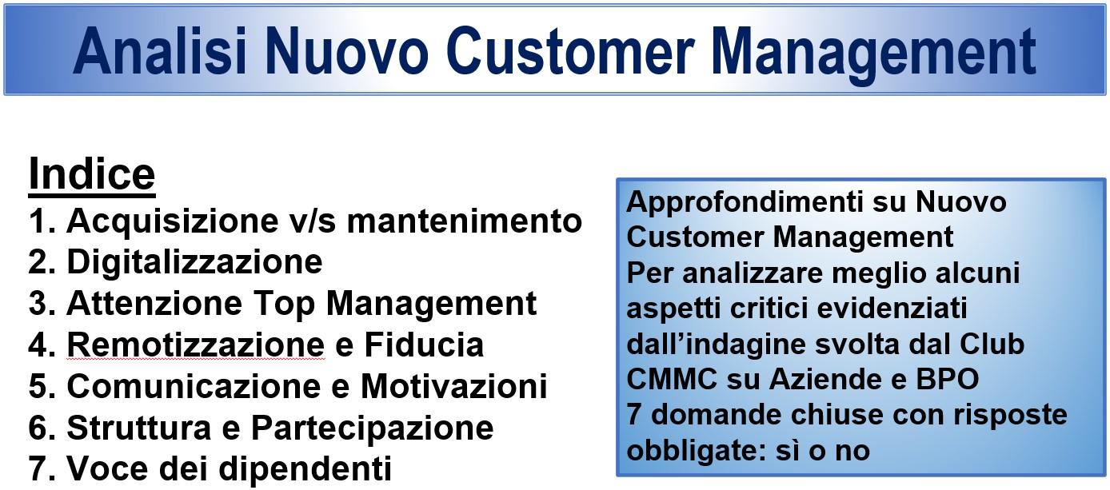

Customer Management: Nuova Impresa

Slide 13
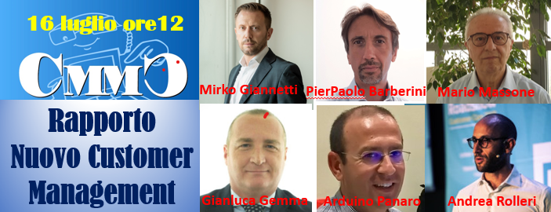
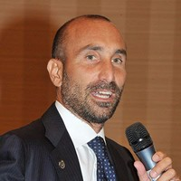

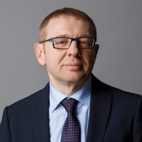
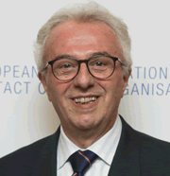
Nuovo Customer Management
Carlo Rosini
Lelio Borgherese
Filippo Ruggiero
Mario Massone
incontro on-line 10 settembre 2020

Slide 14

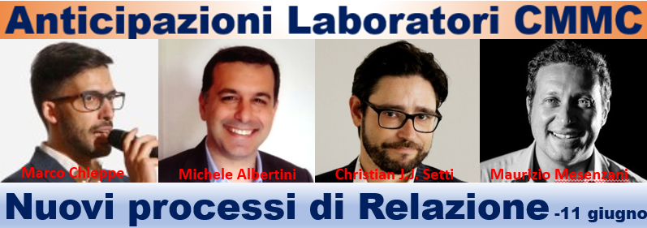
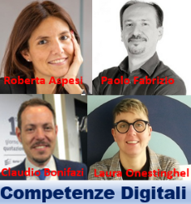


Slide 15
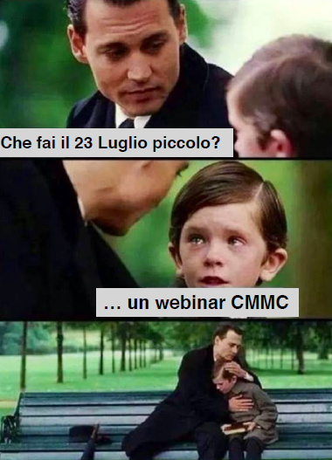
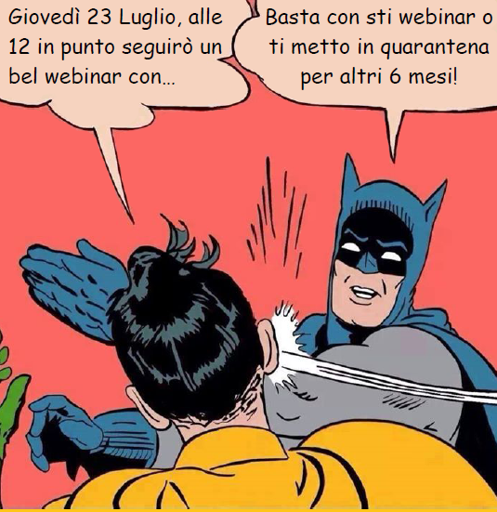
Riposizionamento creativo
Matteo Andreone

Slide 16
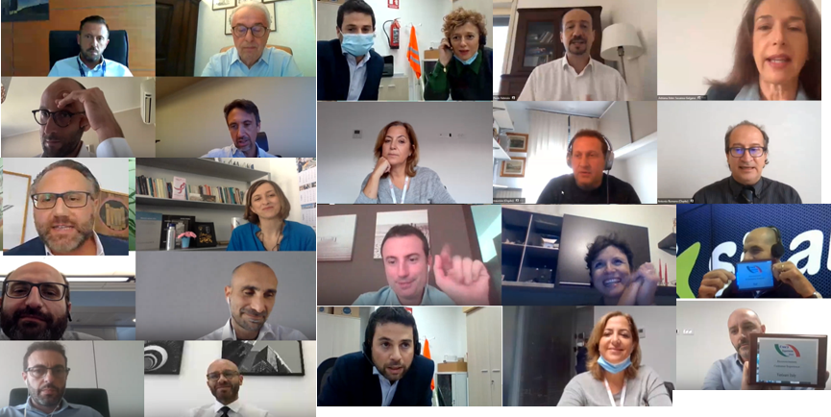
tutti on-line

Slide 17



Iscrizioni
Incontri
Premi
Settimana
Tavoli
condividere valutare proporre

Slide 18




Slide 19



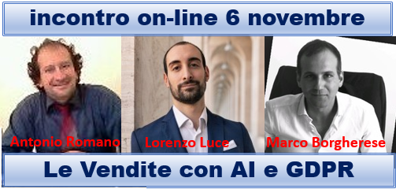
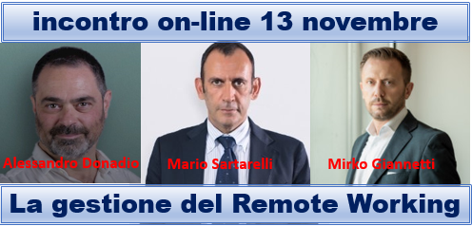

Slide 20

Tavolo CX
Tavolo AI
Tavolo HR
Le Vendite con AI e GDPR
Onda Digitale e RU nel Customer Management
La gestione del Remote Working
Trend 2021 Customer Service
Preparazione Esperienze 2021
Preparazione Premi 2021
2021
Preparazione Osservatorio Competenze Digitali 2021

Slide 21
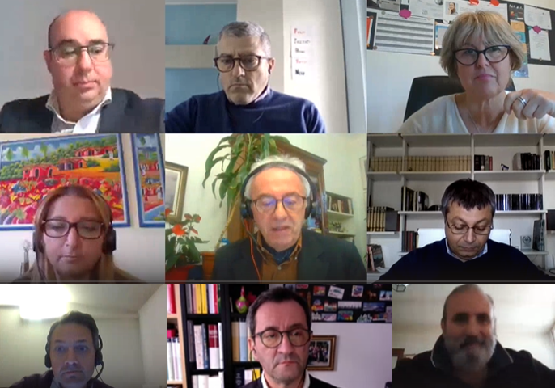
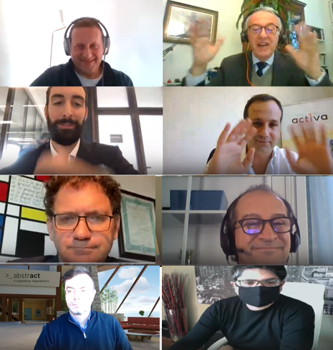
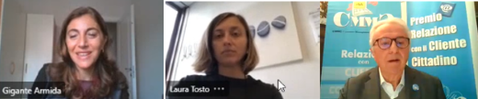
tutti on-line

Slide 22
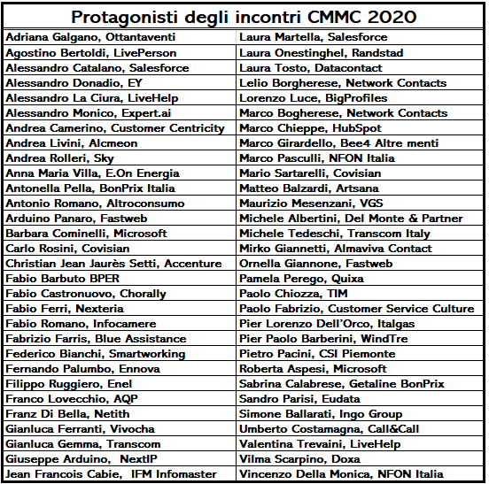
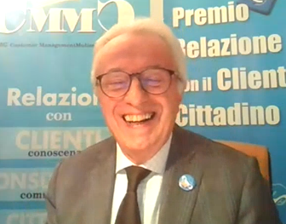


Slide 23
Competenze Digitali Osservatorio Formazione nel Customer Management

Slide 24



Slide 25

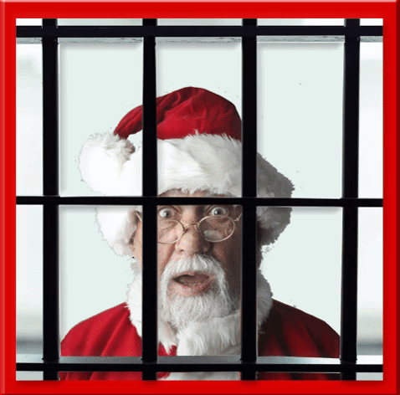
2021 per la Rinascita

